Slide 1


III Межрегиональная конференция «Развитие человеческого потенциала компаний – фактор устойчивого развития регионов» «Выгода и возможности молодежной политики для бизнеса» или «Интеграция бизнеса в молодежную политику»
Главный специалист отдела по делам молодежи управления спорта, молодежной политки и культуры комитета по социальной политике администрации городского окурга «Город Калинигград»
Гузенко Оксана Ивановна
Калининград 16.05.2025

Slide 2


Молодёжная политика в Российской Федерации
Молодёжная политика в РФ — это комплекс мер, направленных на создание условий для развития молодёжи, её самореализации в различных сферах жизнедеятельности.
Главная миссия молодёжной политики в современной России — создать среду, в которой каждый молодой человек в нашей стране сможет самореализоваться, достичь своей цели и воплотить в жизнь свою мечту.
«Молодым людям нужно всемерно помогать, создавать максимальные условия для раскрытия их потенциала, чтобы они могли проявить себя и найти дело, которое позволит им быть востребованными»
В.В. Путин

Slide 3
Основные НПА молодежной политики в Российской Федерации
Федеральный закон от 30 декабря 2020 года № 489-ФЗ «О молодежной политике в Российской Федерации»
Федеральный закон от 29 декабря 2012 года № 273-ФЗ «Об образовании в Российской Федерации»
Федеральный закон от 24 июня 1999 года № 120-ФЗ «Об основах системы профилактики безнадзорности и правонарушений несовершеннолетних»
Федеральный закон от 28 июня 1995 года № 98-ФЗ «О государственной поддержке молодежных и детских общественных объединений»
Федеральный закон от 11 мая 1995 года № 135-ФЗ «О благотворительной деятельности и добровольчестве (волонтерстве)»
Указ Президента РФ от 6 апреля 2006 г. № 325 О мерах государственной поддержки талантливой молодёжи»
Федеральный Закон от 14.07.2022 № 261-ФЗ «О Российском движении детей и молодежи»
Федеральный закон от 19 мая 1995 года № 82-ФЗ «Об общественных объединениях»
Распоряжение Правительства Российской Федерации от 17 августа 2024 г. № 2233-р «Стратегия реализации молодежной политики в РФ на период до 2030 года»
Указ Президента Российской Федерации от 07.05.2024 г. № 309 «О национальных целях развития Российской Федерации на период до 2030 года и на перспективу до 2036 года»

Slide 4
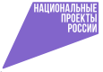
НАЦИОНАЛЬНЫЙ ПРОЕКТ «МОЛОДЕЖЬ И ДЕТИ»
Цель национального проекта Направлен на достижение национальной цели развития:
Становление и развитие поколения российских граждан, патриотически настроенного, высоконравственного и ответственного, способного обеспечить суверенитет, конкурентоспособность и дальнейшее развитие России.
Реализация потенциала каждого человека, развитие его талантов, воспитание патриотичной и социально ответственной личности
Комфортная и безопасная среда для жизни
Устойчивая и динамичная экономика
ФЕДЕРАЛЬНЫЕ ПРОЕКТЫ
Россия — страна возможностей
Мы вместе
Россия в мире
Всё лучшее детям
Педагоги и наставники
Ведущие школы
Создание сети современных кампусов
Университеты для поколения лидеров
Профессионалитет

Slide 5
Основные показатели национального проекта к 2030 году
НАЦИОНАЛЬНЫЙ ПРОЕКТ «МОЛОДЕЖЬ И ДЕТИ»
Охват обучающихся системой мер по выявлению, поддержке и развитию их способностей и талантов, основанной на принципах ответственности, справедливости, всеобщности, и направленной на самоопределение и профессиональную ориентацию – 100%
Доля молодых людей, участвующих в проектах и программах, направленных на профессиональное, личностное развитие и патриотическое воспитание – 75,1%
Доля молодых людей, вовлечённых в добровольческую и общественную деятельность – 45,8%
Численность иностранных студентов, обучающихся по образовательным программам высшего образования в российских образовательных организациях высшего образования и научных организациях – 500 тысяч человек
Доля молодых людей, верящих в возможности самореализации в России – 85%
Доля проектов в сфере культуры, искусства и народного творчества, финансируемых государственными институтами развития, в рамках которых обеспечено продвижение и защита традиционных российских духовно-нравственных ценностей – 80%
Индекс создания условий для воспитания гармонично развитой, патриотичной и социально ответственной личности на основе традиционных российских духовно-нравственных и культурно-исторических ценностей – 95%
Доля педагогических работников для всех уровней образования, прошедших обучение по программам дополнительного профессионального образования на основе актуализированных профессиональных стандартов на базе ведущих образовательных организаций высшего образования и научных организаций – 10%

Slide 6
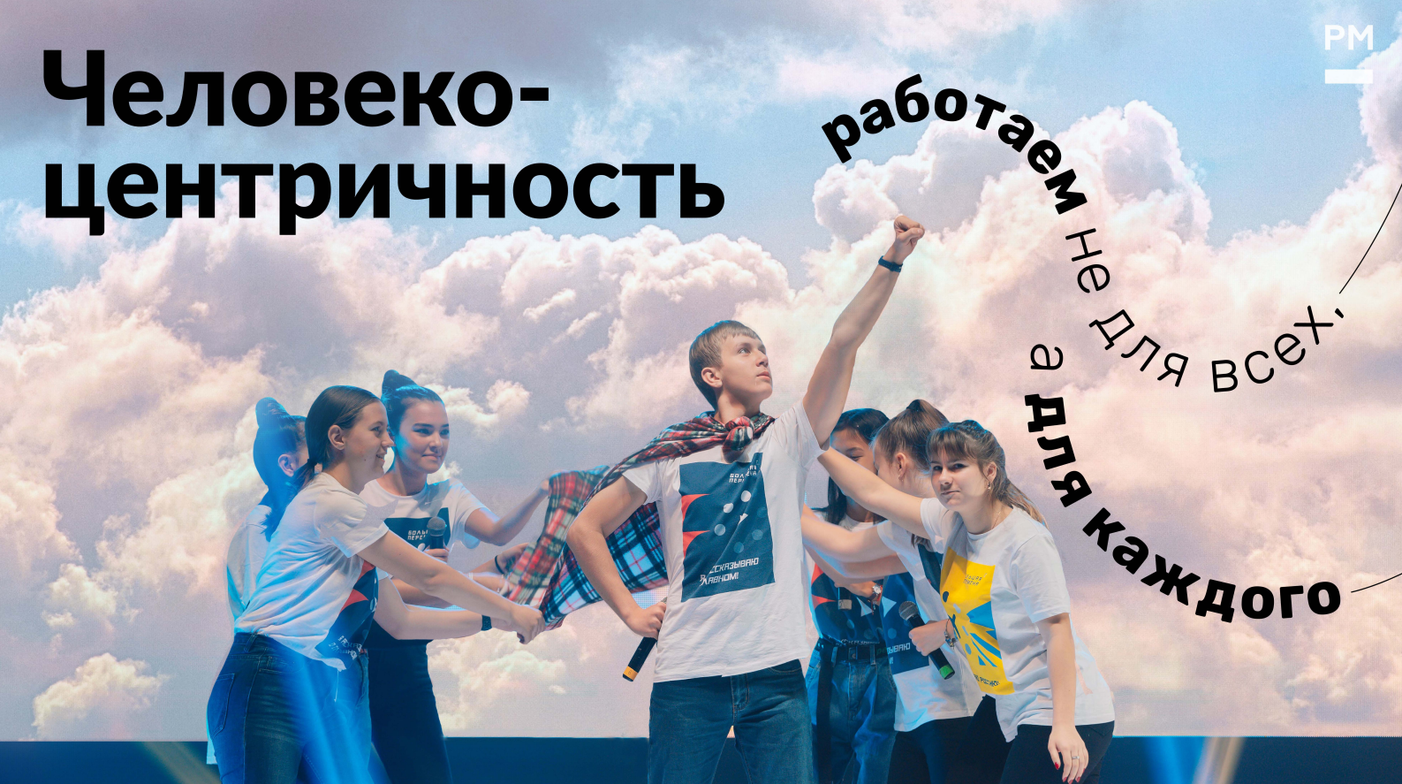
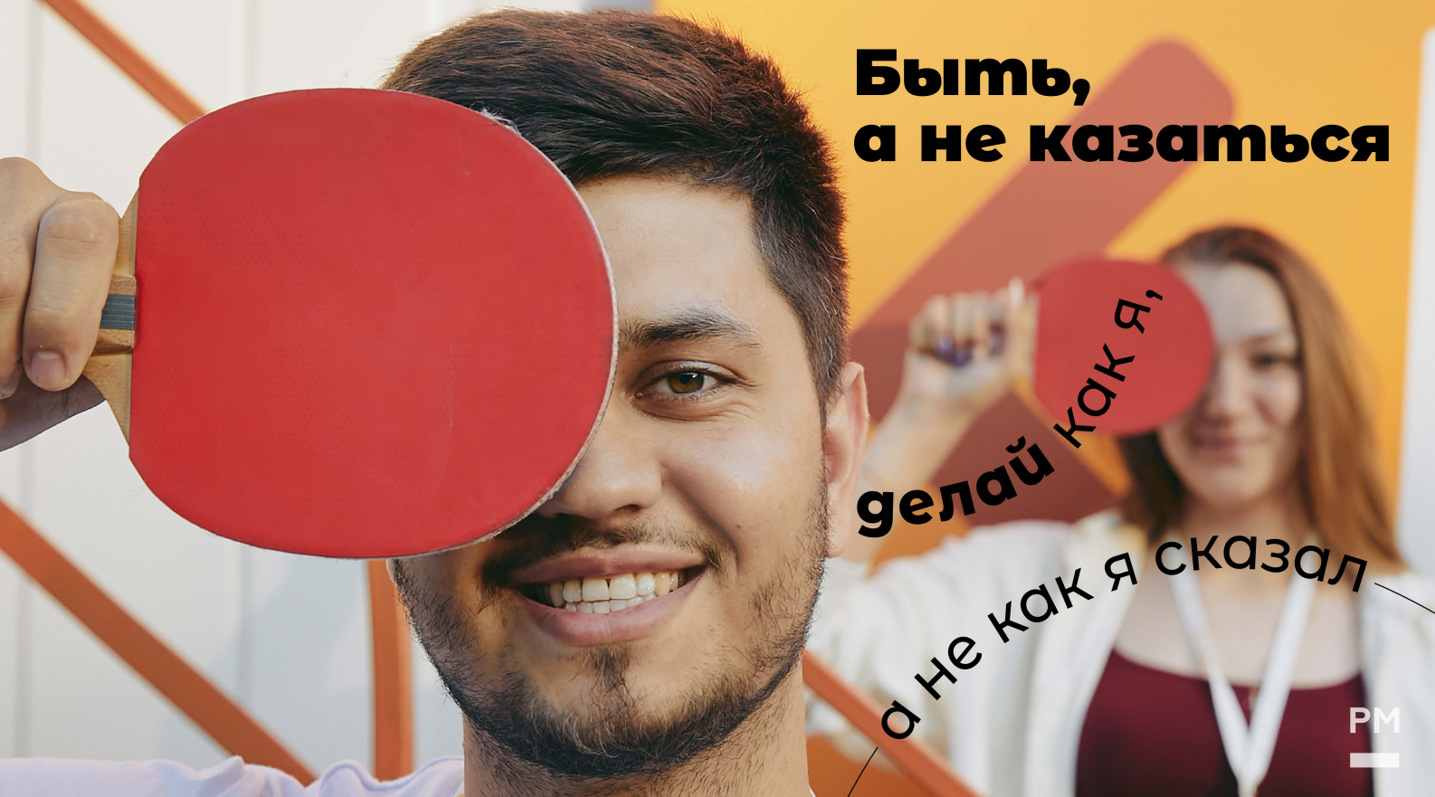
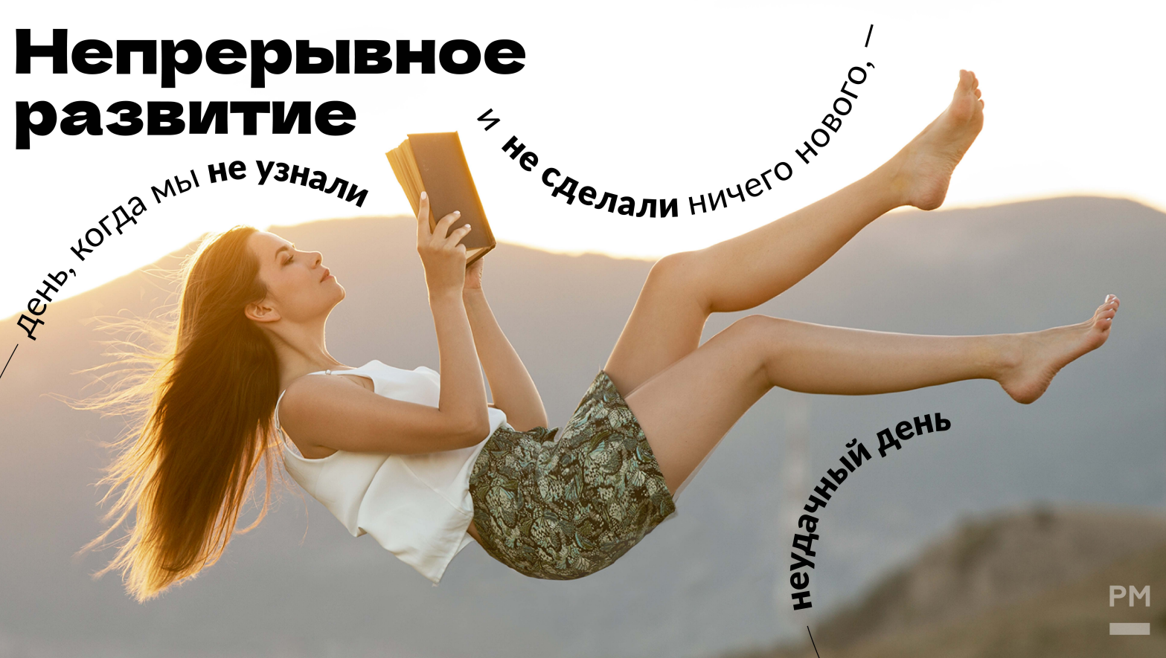

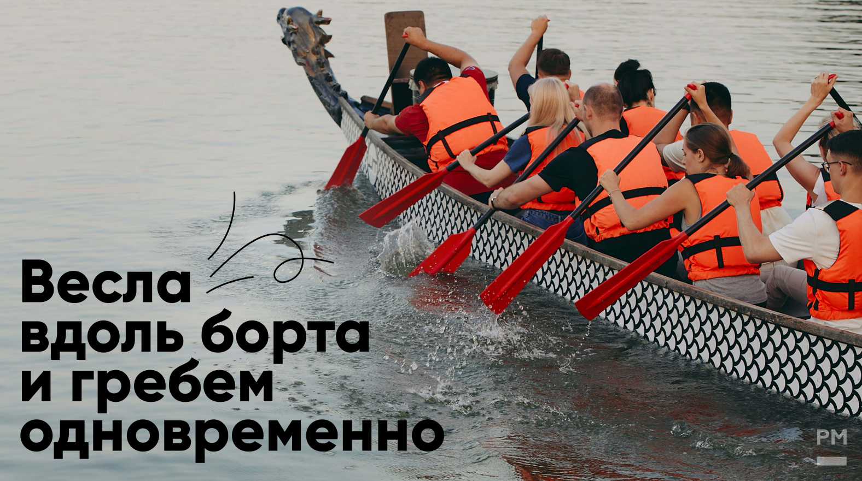
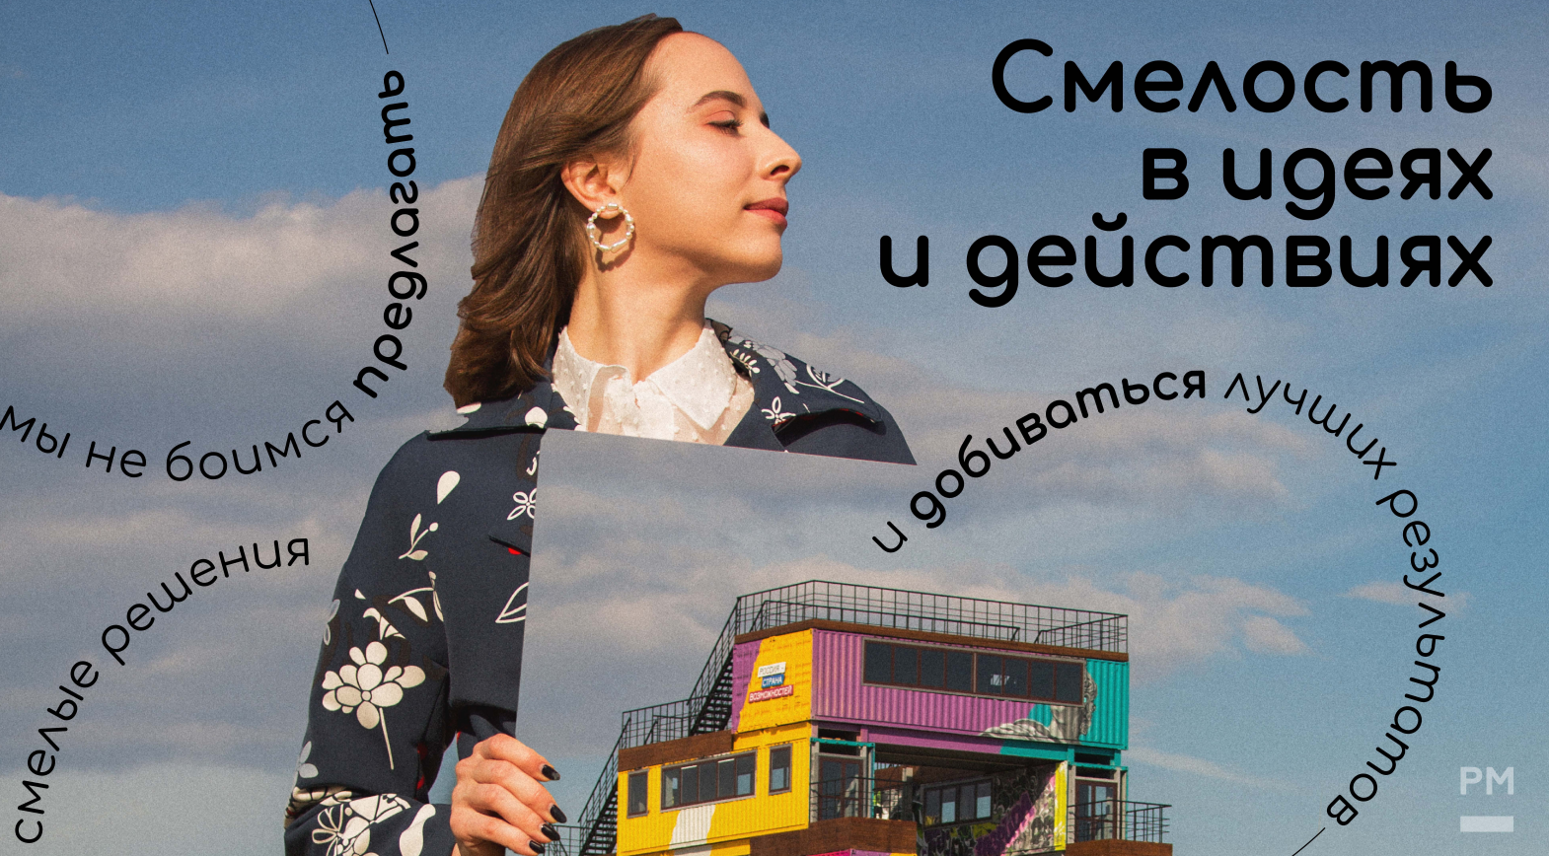
Ведущей ценностью является то, что сам молодой человек становится равноправным субъектом и соавтором молодёжной политики. Для выполнения этой миссии и воплощения такой ценности молодёжной политике недостаточно быть просто одним из ведомств, молодёжная политика должна стать экосистемой.

Slide 7
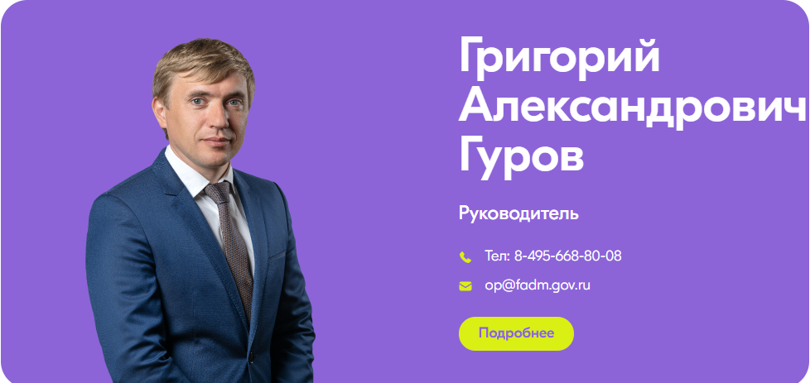
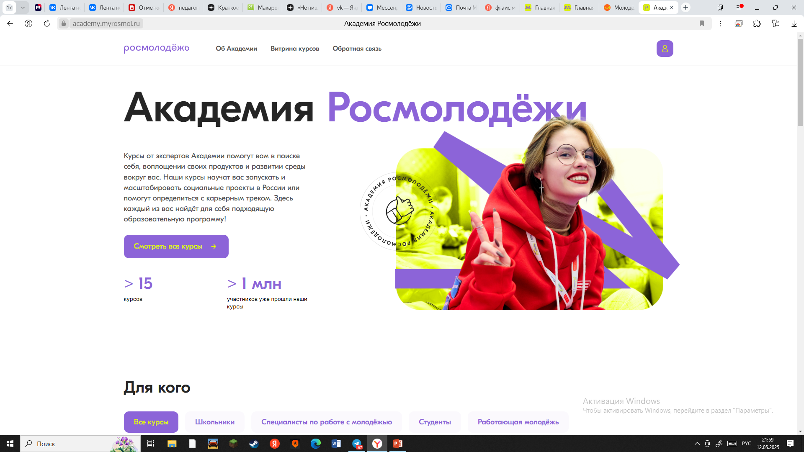
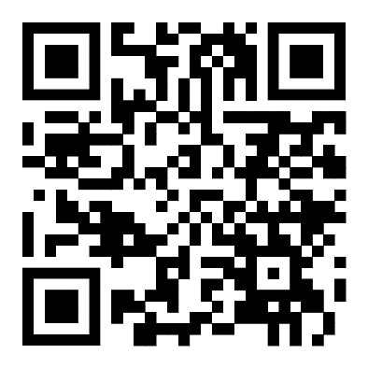

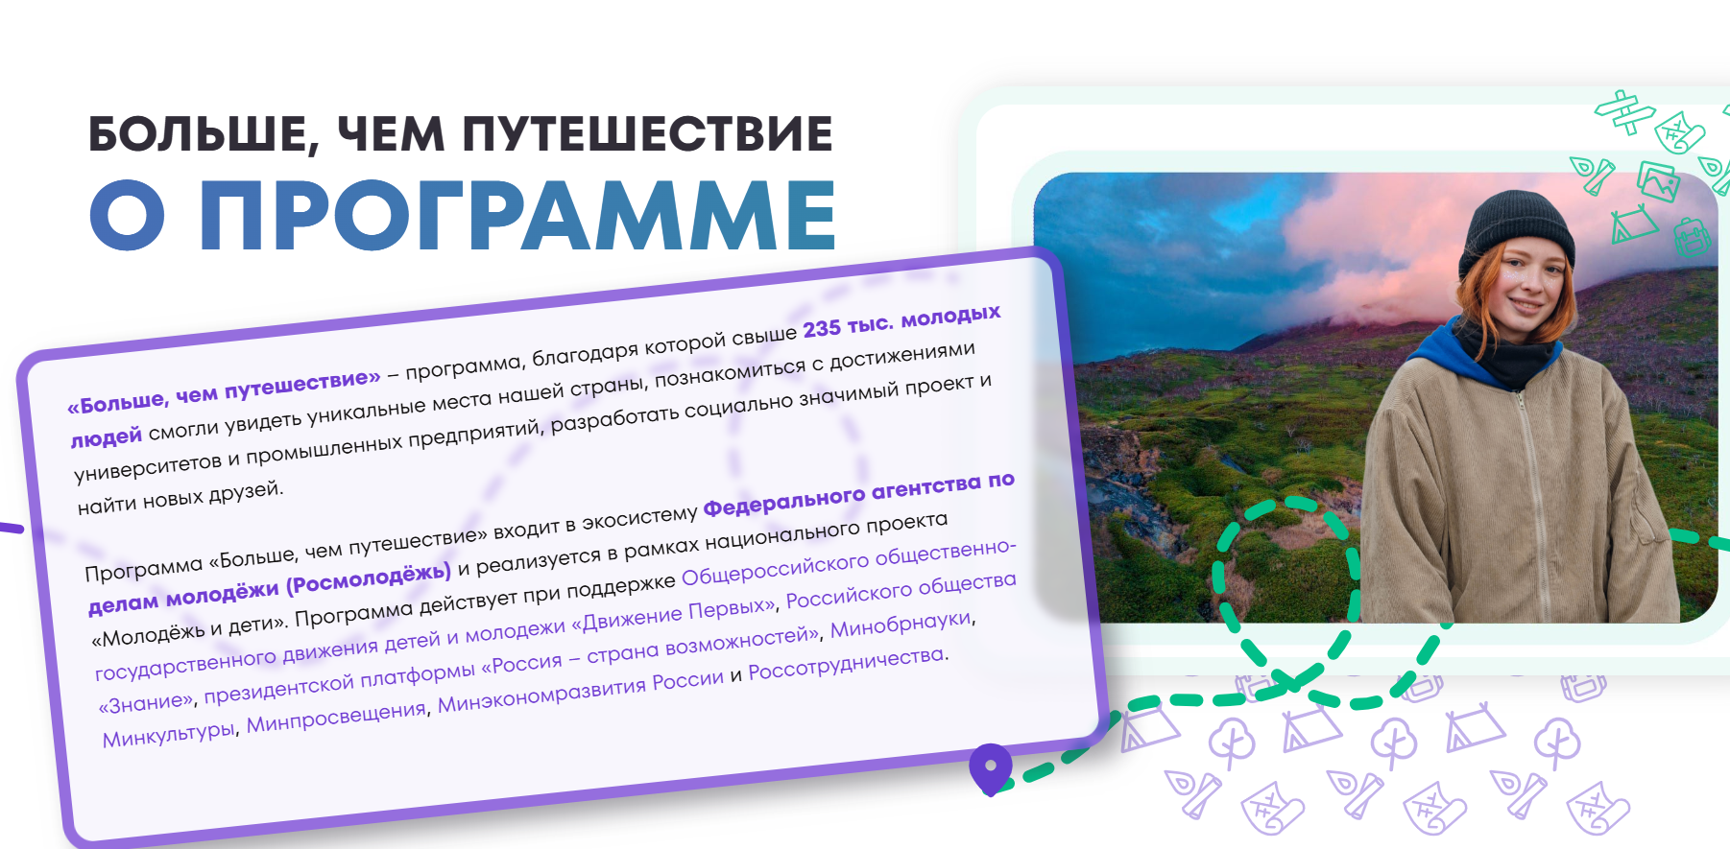

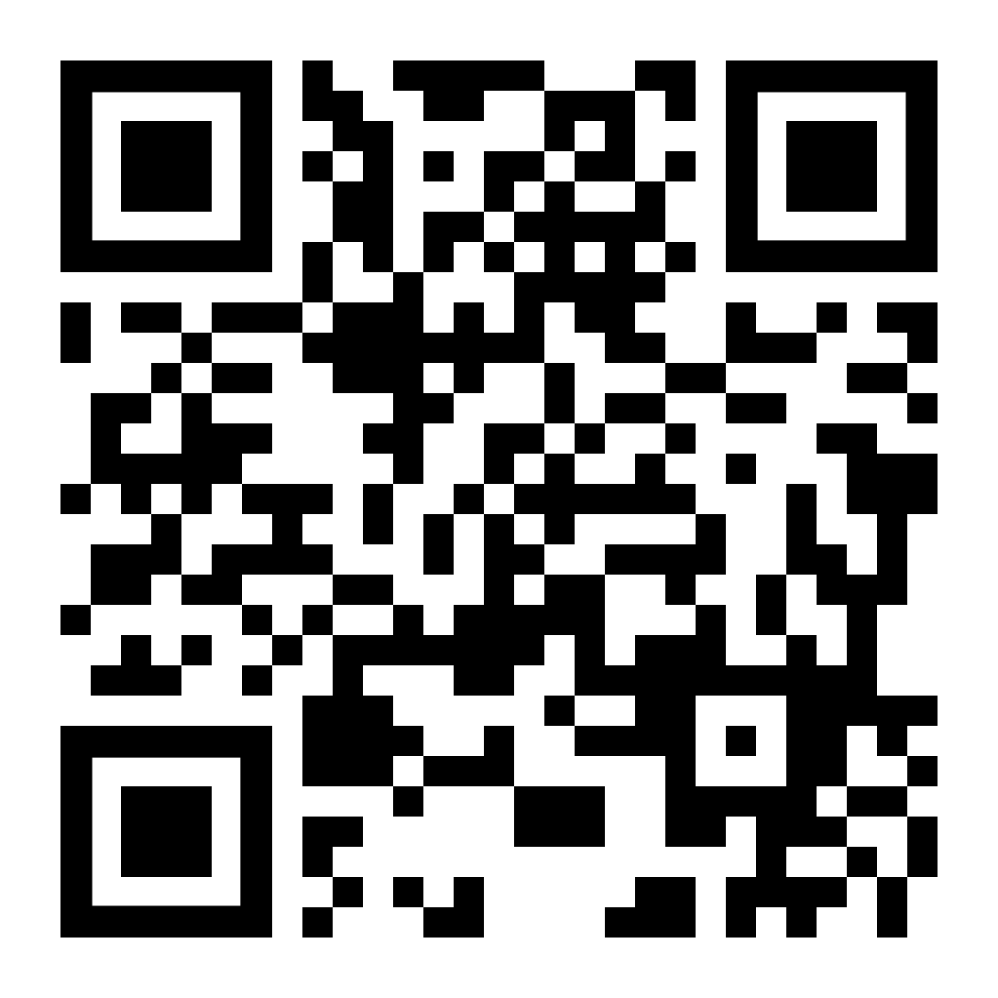
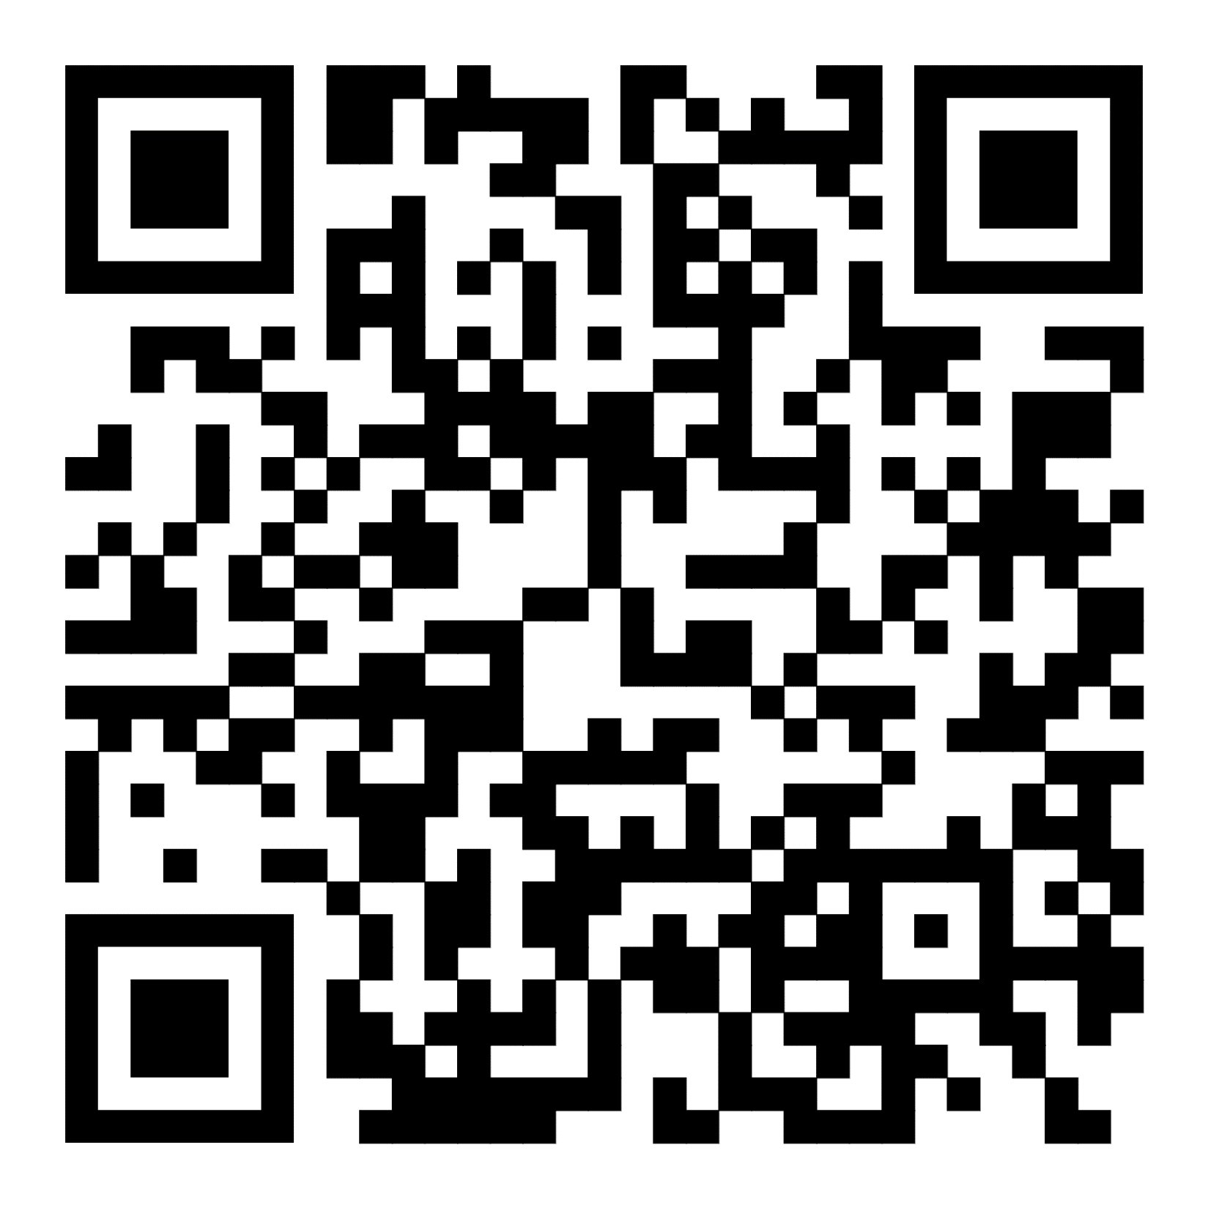

Федеральное агентство по делам молодёжи (Росмолодёжь)
«Молодёжь России» — платформа, на которой собраны все возможности для молодёжи от государства в одном месте

Slide 8
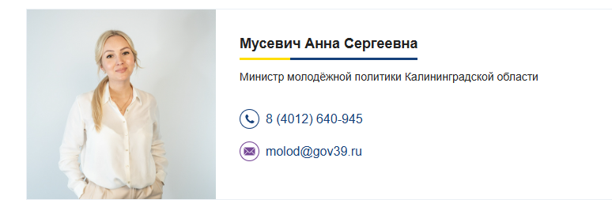
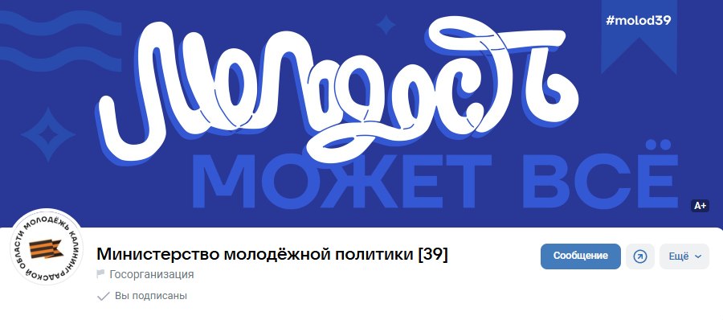
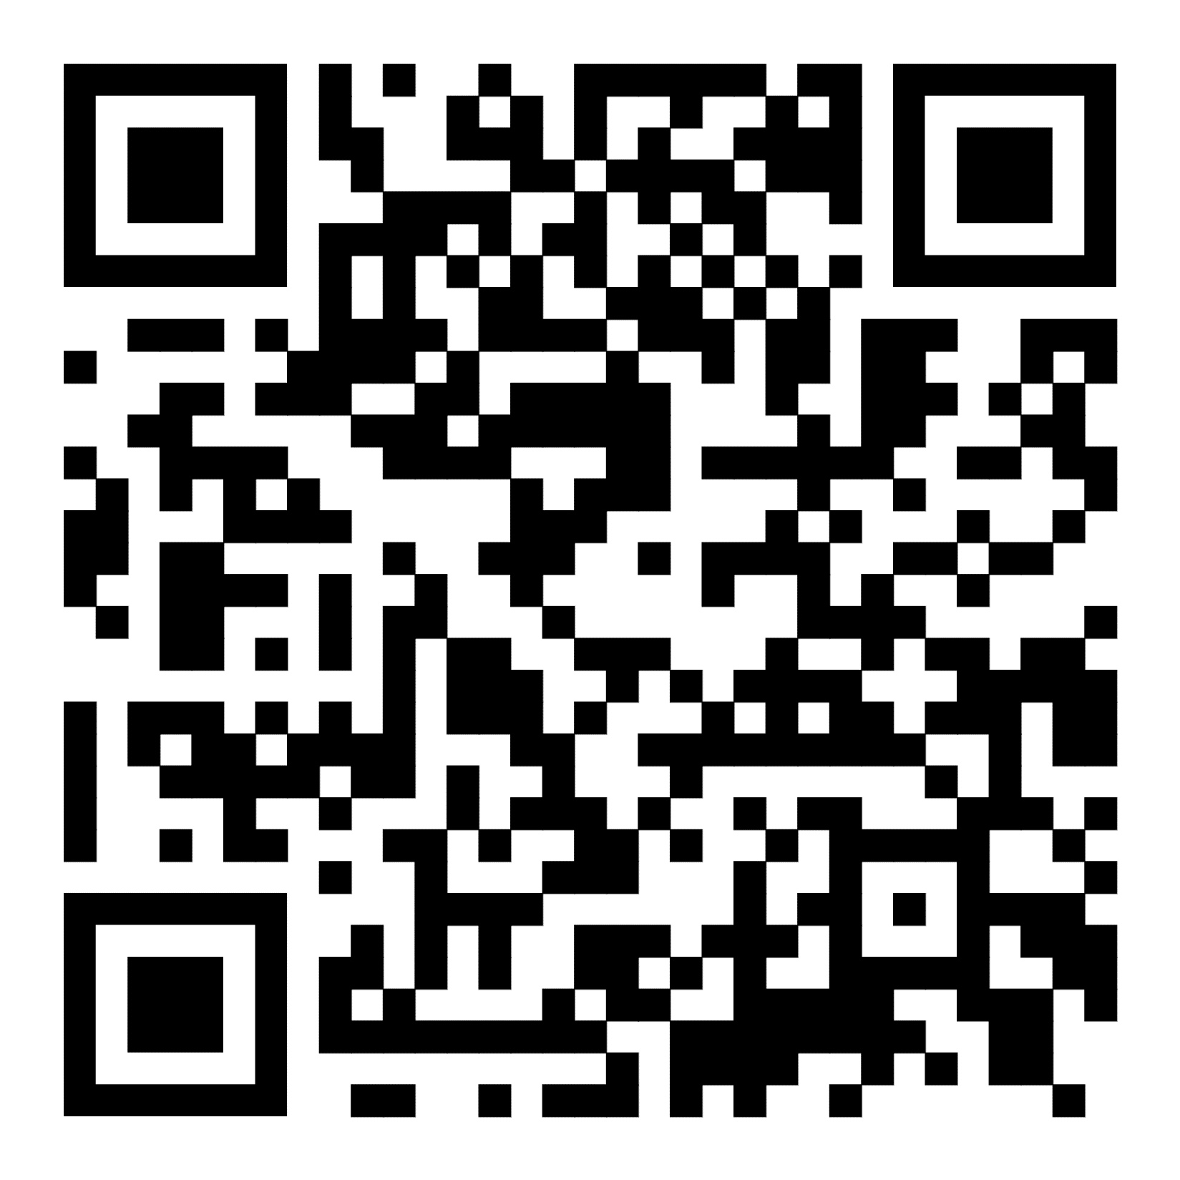
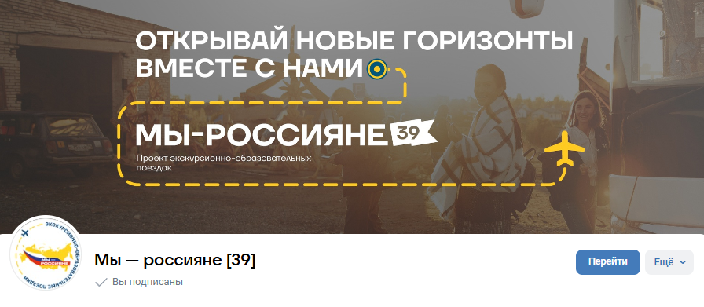
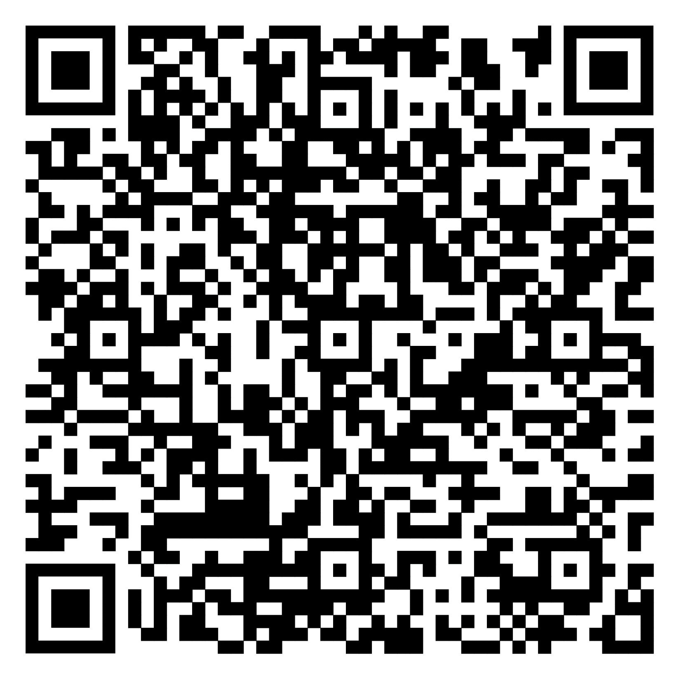
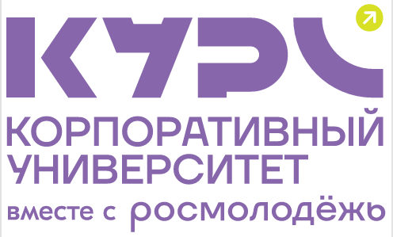
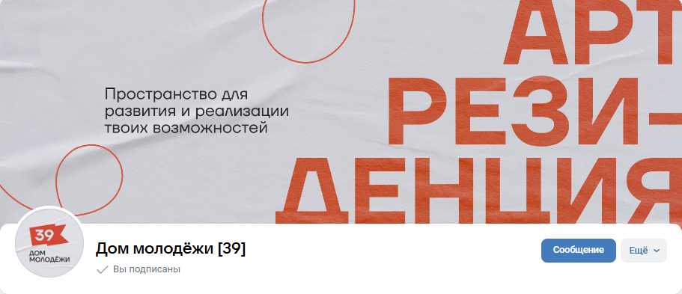
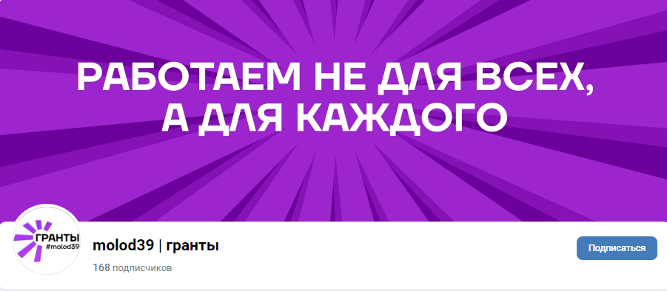
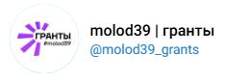
Министерство молодежной политики Калининградской области
«Корпоративный университет» — это комплекс обучающих, командообразующих и просветительских мероприятий для тех, кто работает с молодёжью в Калининградской области.
Дом молодёжи [39]
отдела социального проектирования

Slide 9
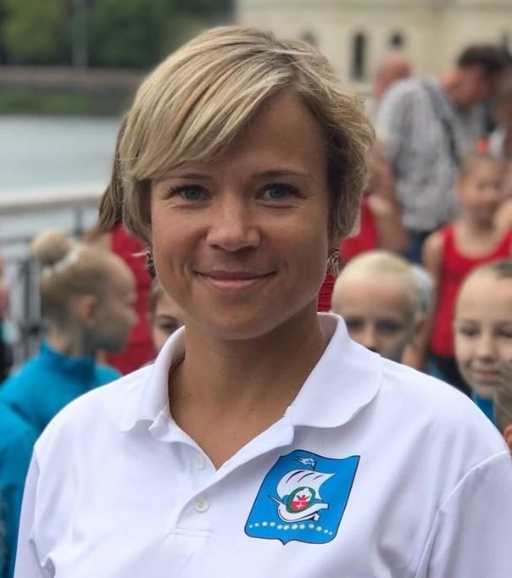
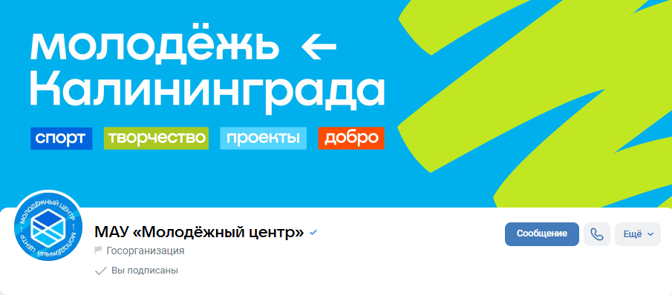
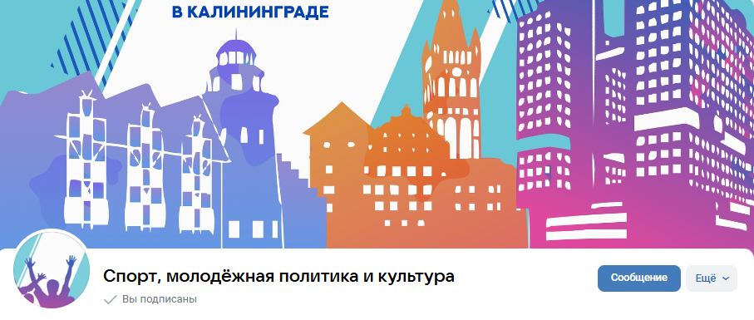
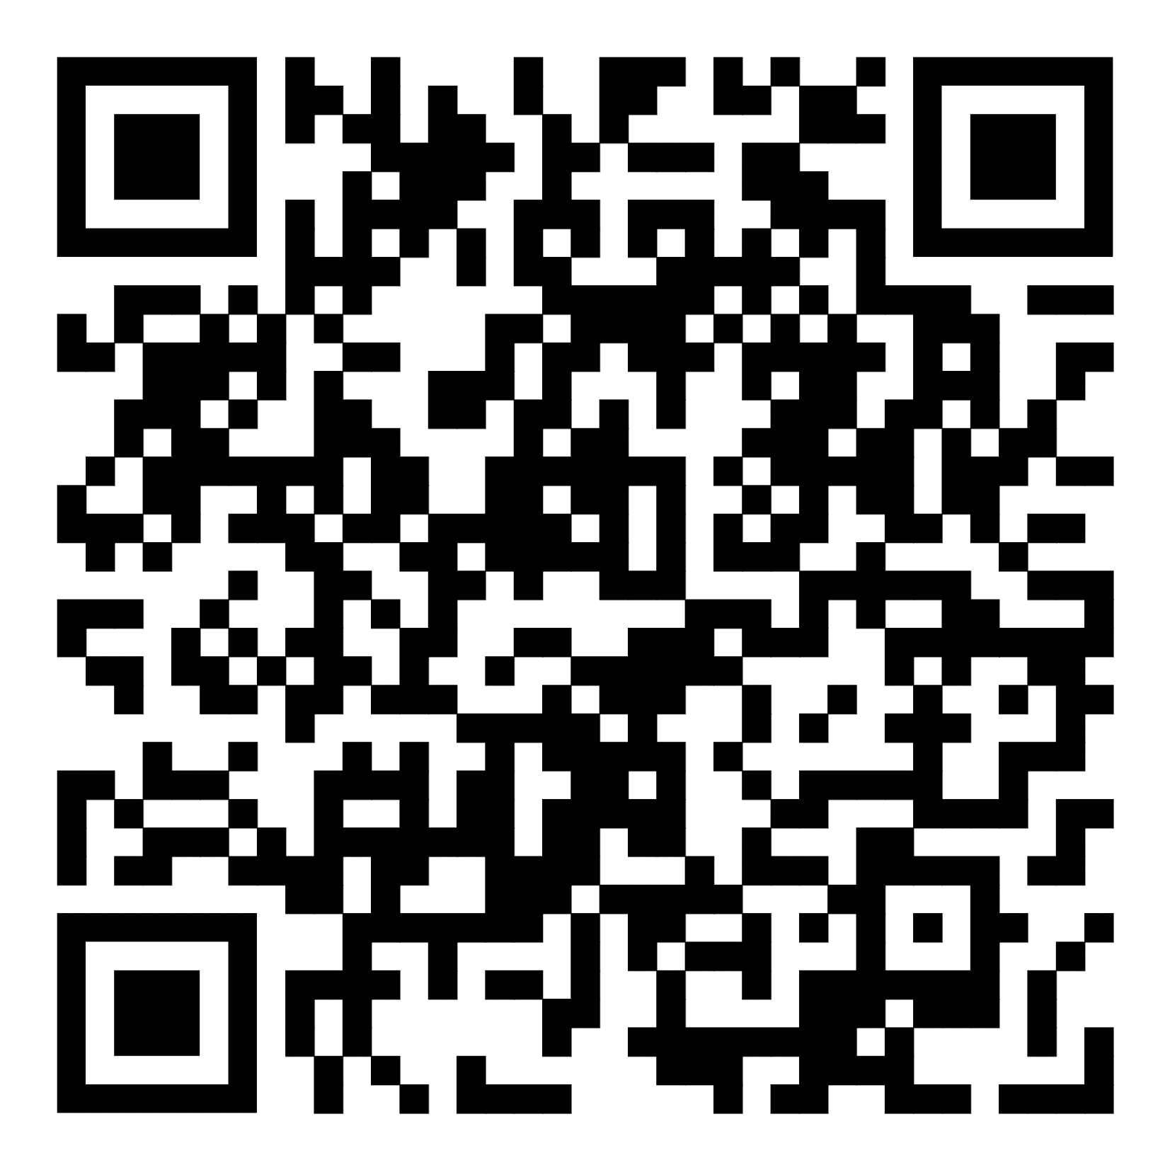
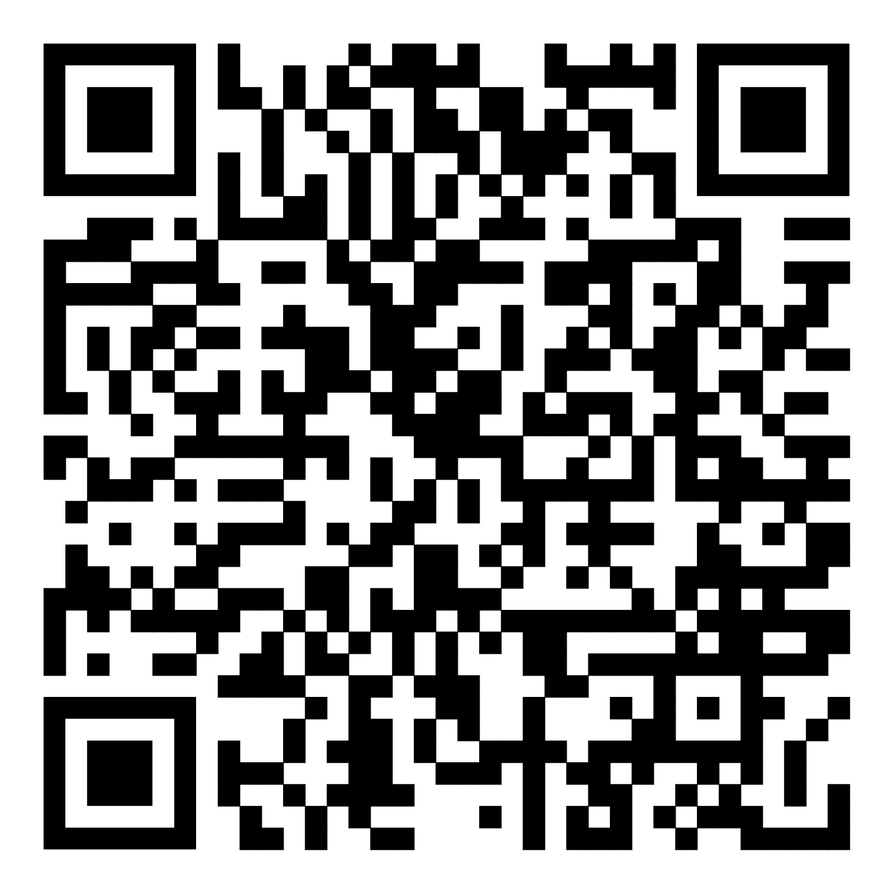
Управление спорта, молодежной политики и культуры комитета по социальной политике администрации городского округа «Город Калининград»
ПомогаеваЛюдмилаВалерьевна
Начальник Управления
+7 906 210 0867
@pomogaevalydmila
Численность молодежи (18-35 лет) в г. Калининграде - 125 315 чел.
МАУ «Молодежный центр»
33 молодежных клуба
55 спортивных площадок
178 учреждений социальной сферы
104 федерации по видам спорта
79 общественных организаций
молодежных сообществ
12 муниципальных предприятий

Slide 10
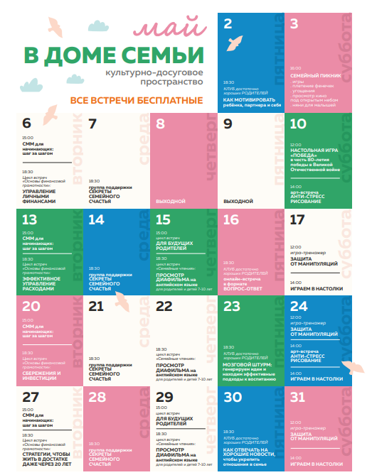
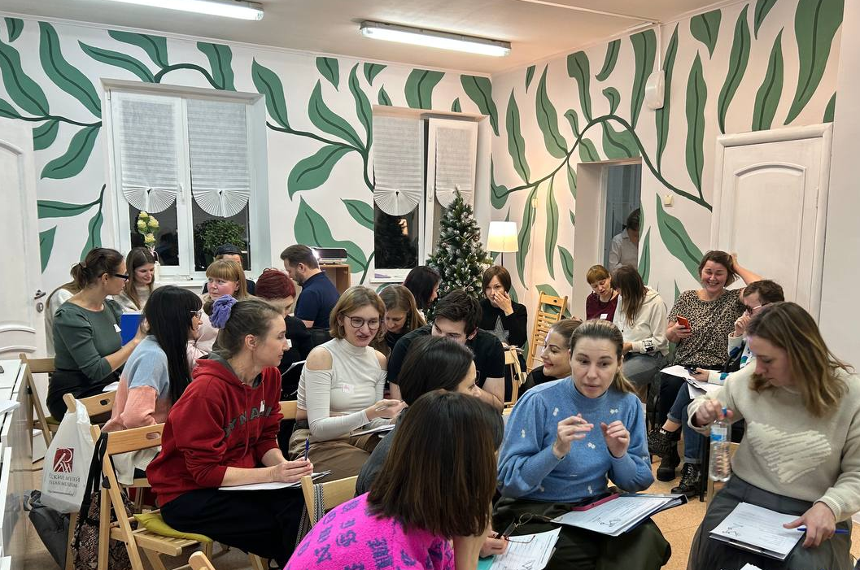
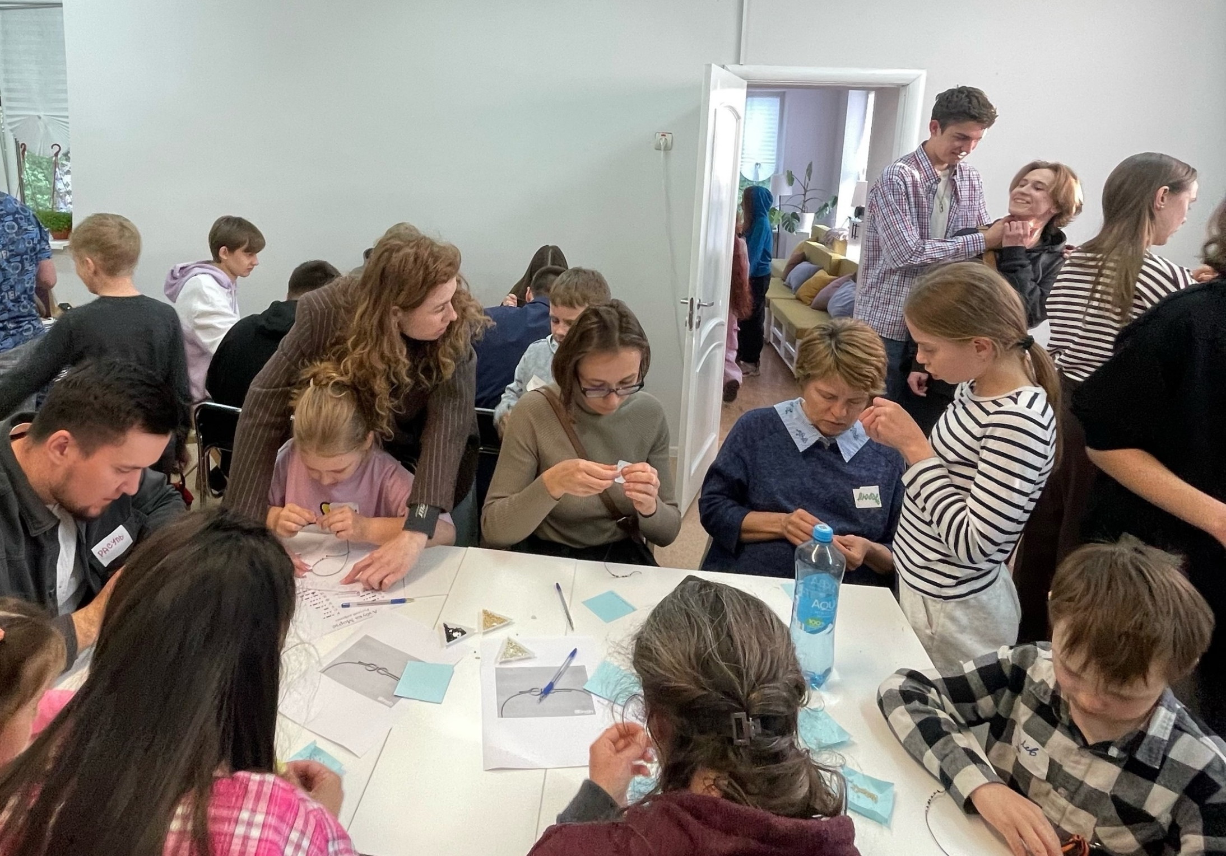
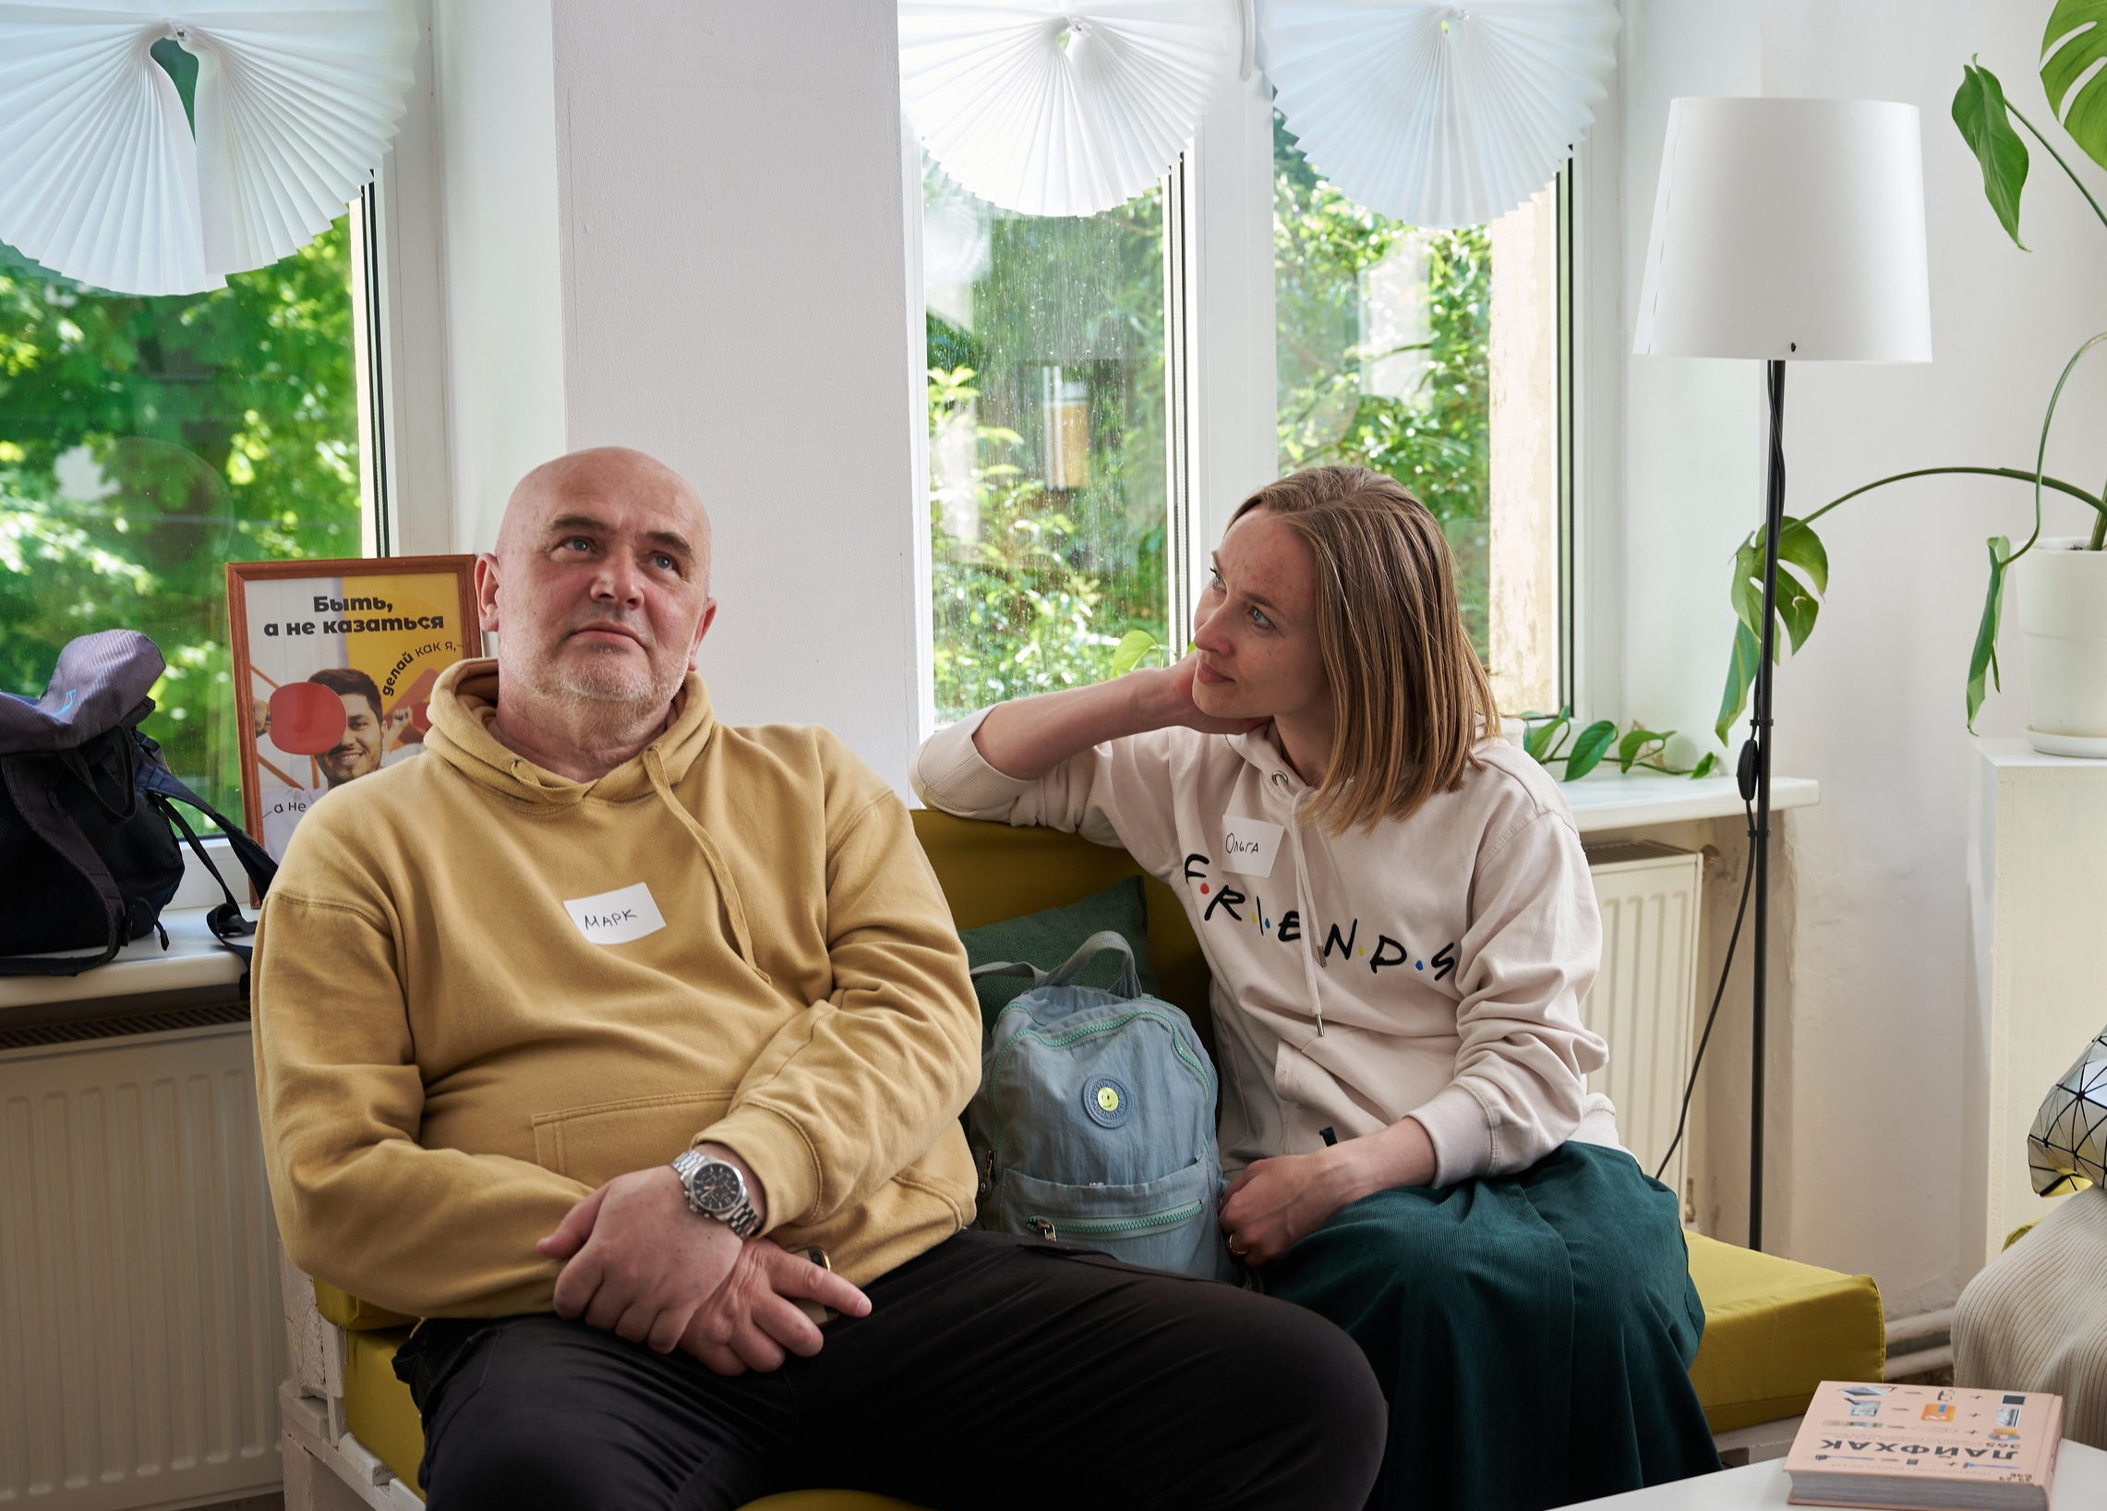
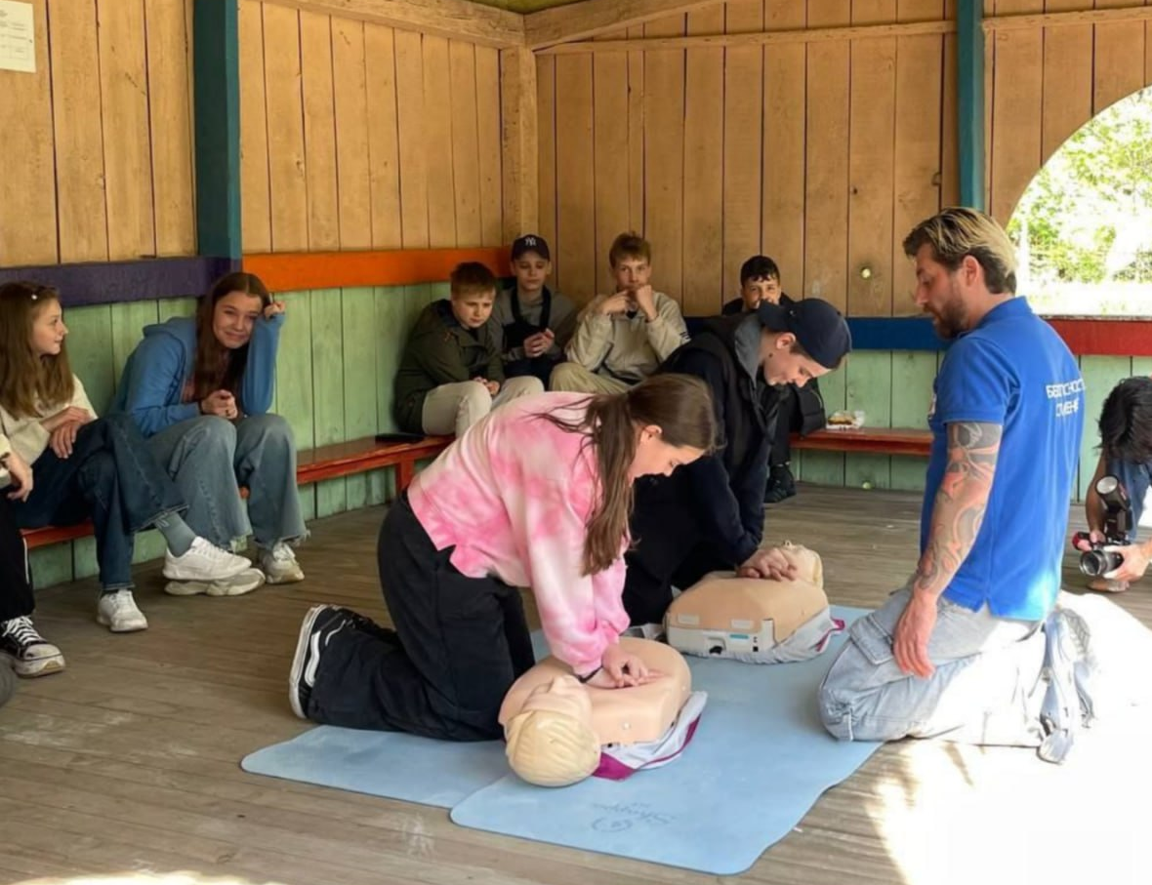
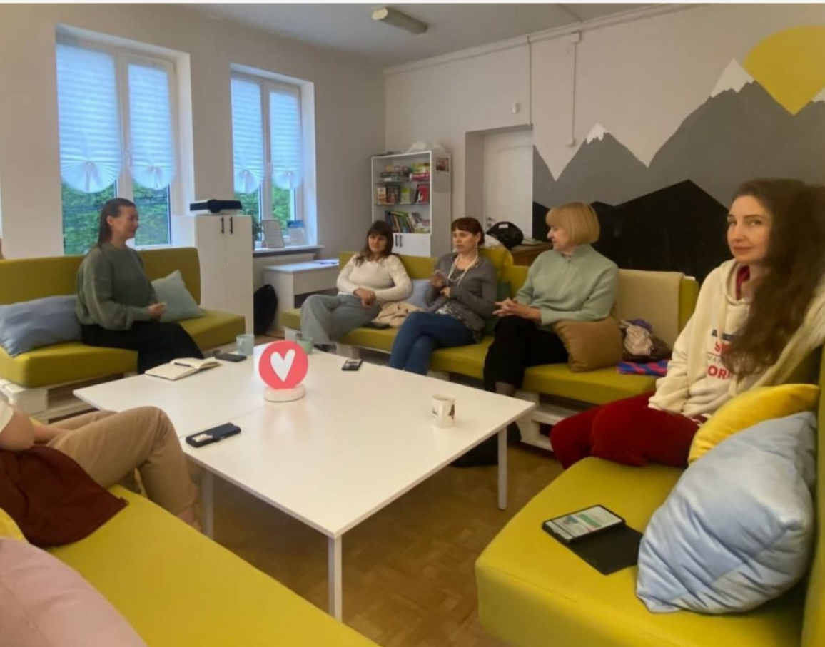

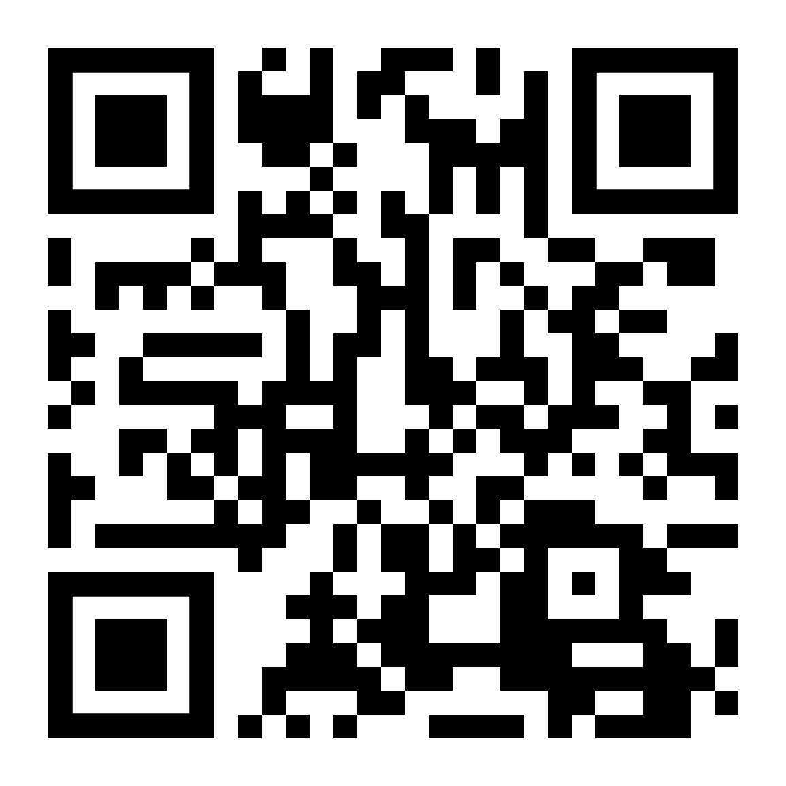
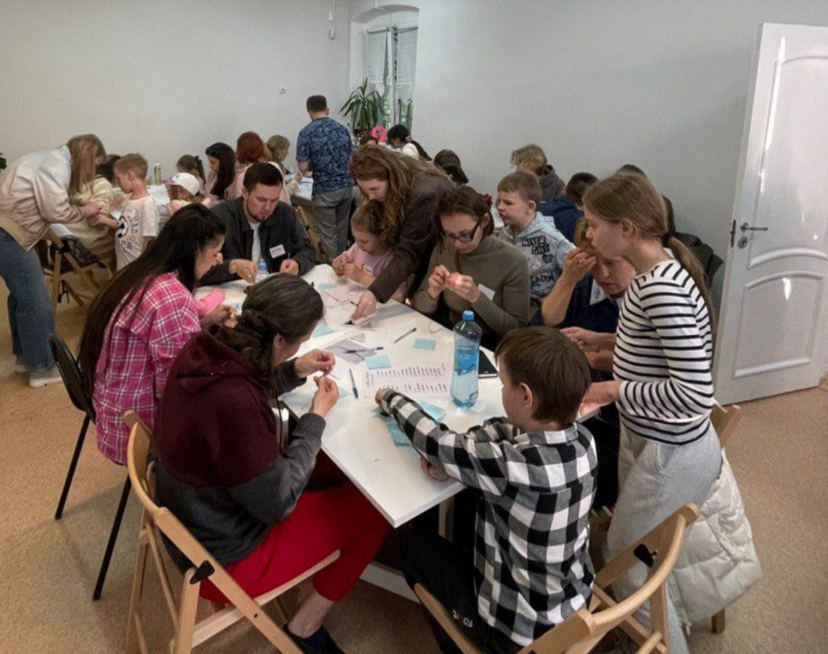

Культурно-досуговое пространство «Дом семьи» МАУ «Молодежный центр»
Поддержка семей в родительстве и не только. Калининград, ул. К. Леонова, 4.

Slide 11
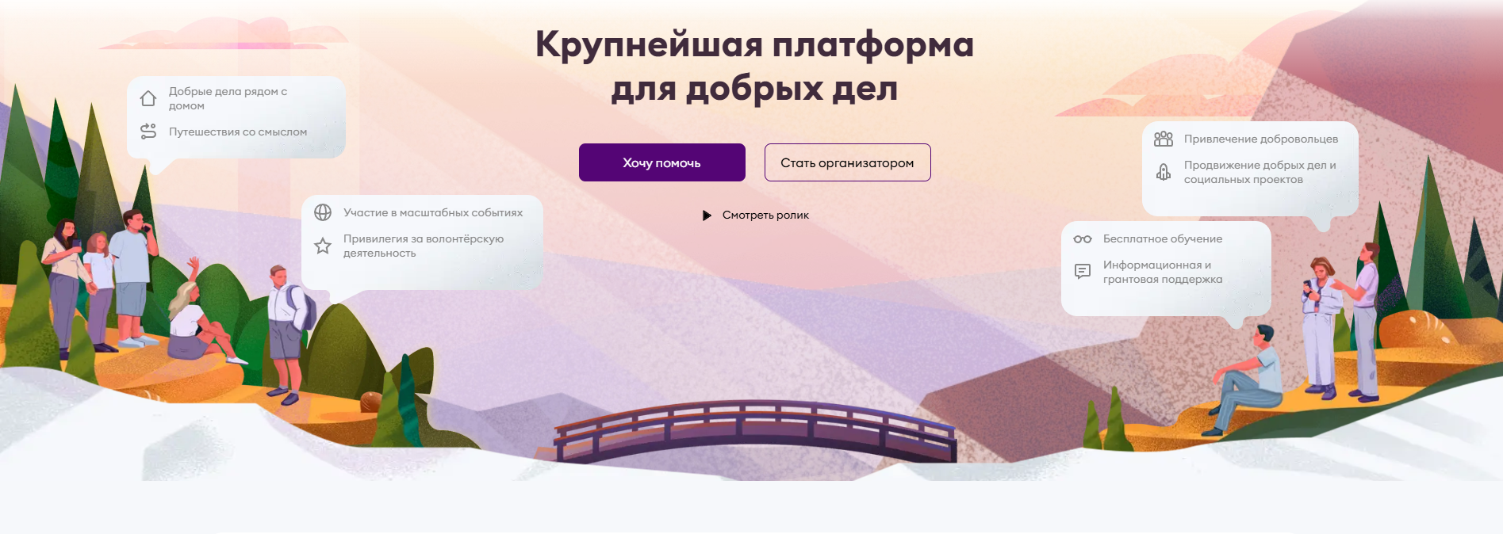
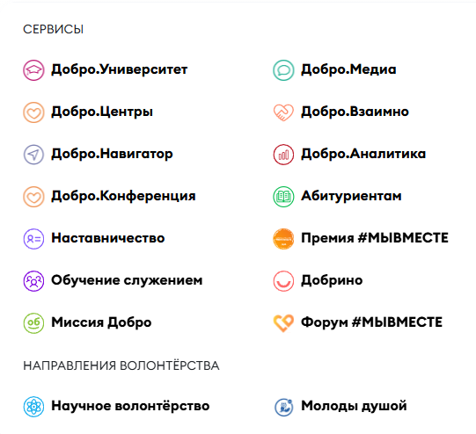







АНАЛИТИКА
по Калининградской области
с 2016 по 2025 гг.
46 559 Волонтеров
10 052 Добрых дела
1 132 Организатора
15 Добро.Центров
12 929 вакансии

Slide 12

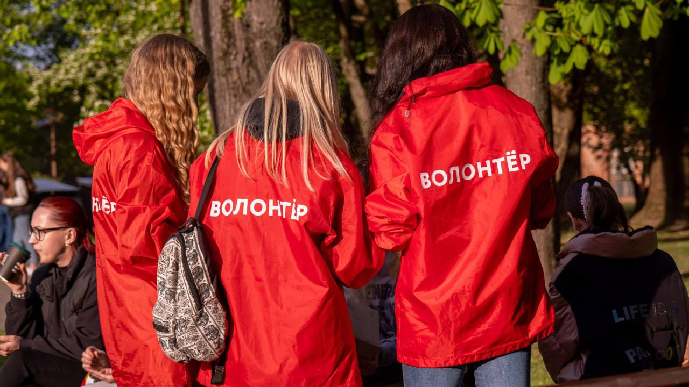
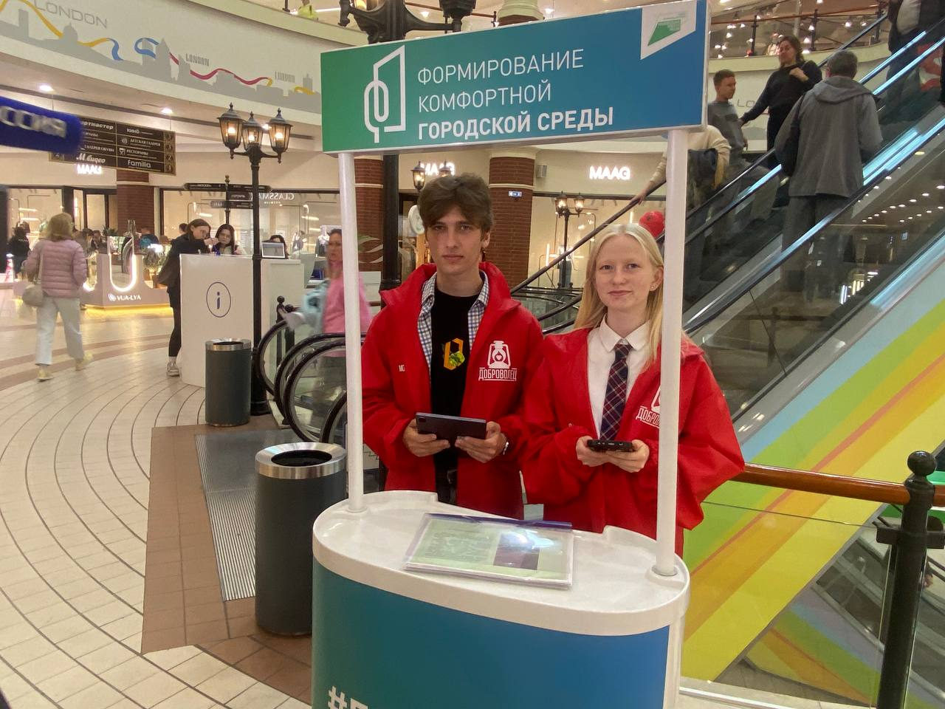
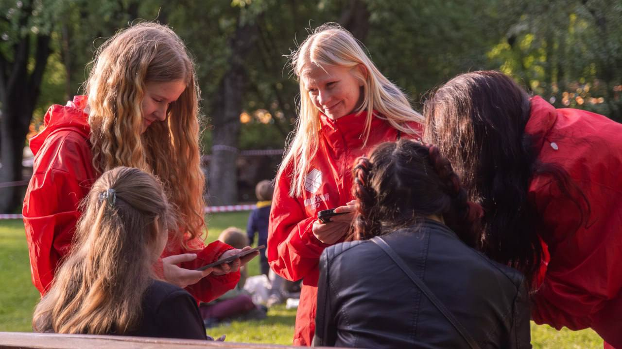
С 21 апреля по 12 июня 2024 года в Калининграде проводится интернет-голосование на единой федеральной платформе 39.gorodsreda.ru по отбору общественных территорий, подлежащих благоустройству в 2026 году
СОЦИАЛЬНАЯ АКТИВНОСТЬ
Через волонтеров проголосовали:
2 384 чел. - 2022 г.
2 532 чел. – 2023 г.
13 680 чел- 2024 г.
20 объектов
85 волонтеров

Slide 13

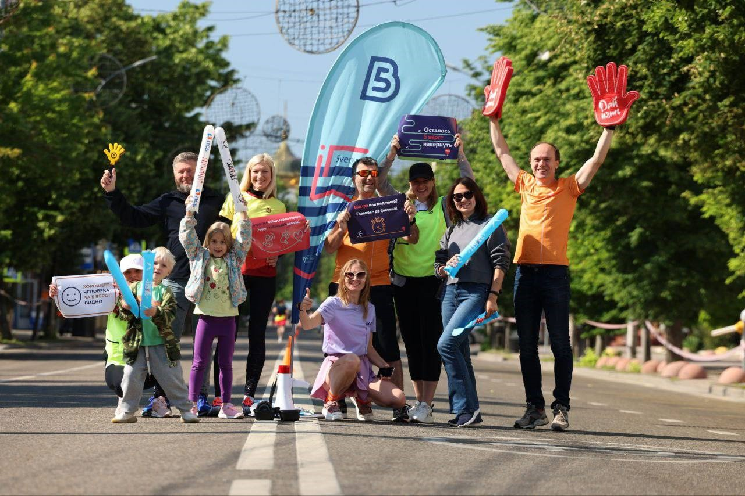
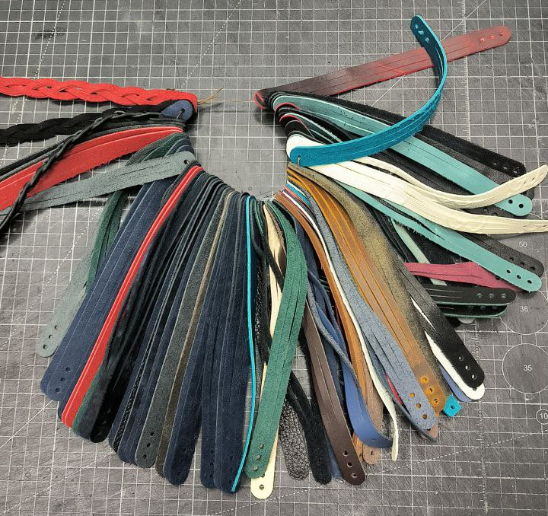

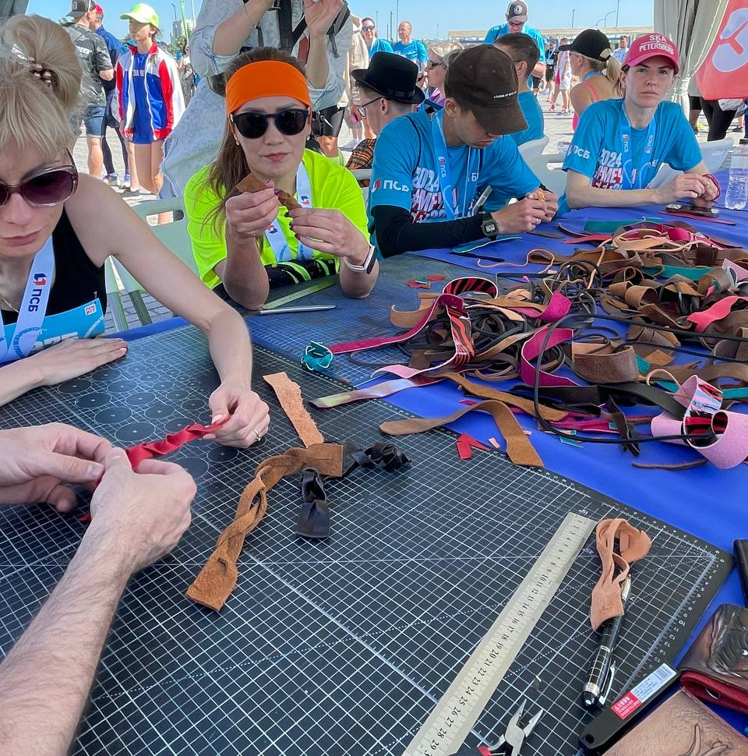
Всероссийский полумарафон ЗаБег.РФ
Самый масштабный полумарафон с синхронным стартом! Бежит вся страна!
1500 участников в Калининграде
ТОЧКИ ПОДДЕРЖКИ
стадион «Ростех – Арена», Солнечный бульвар, д. 25.

Slide 14
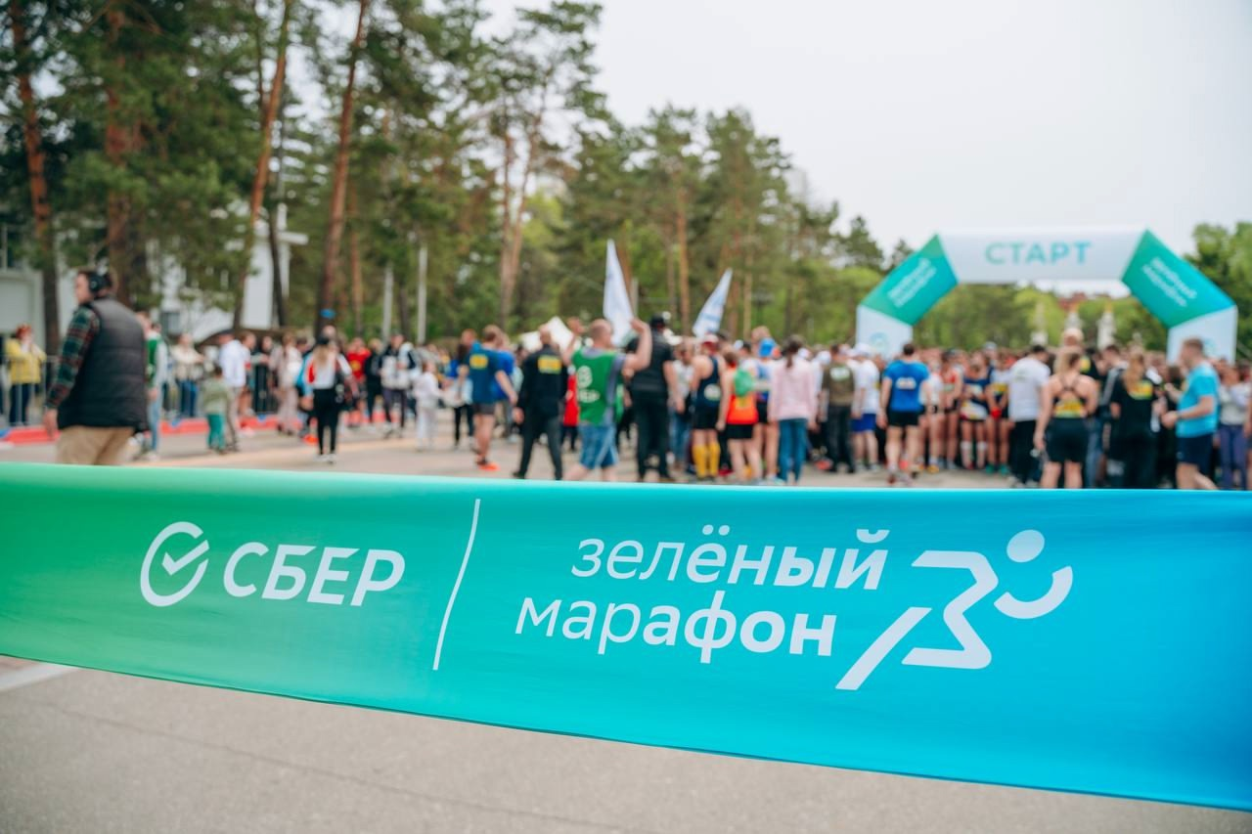

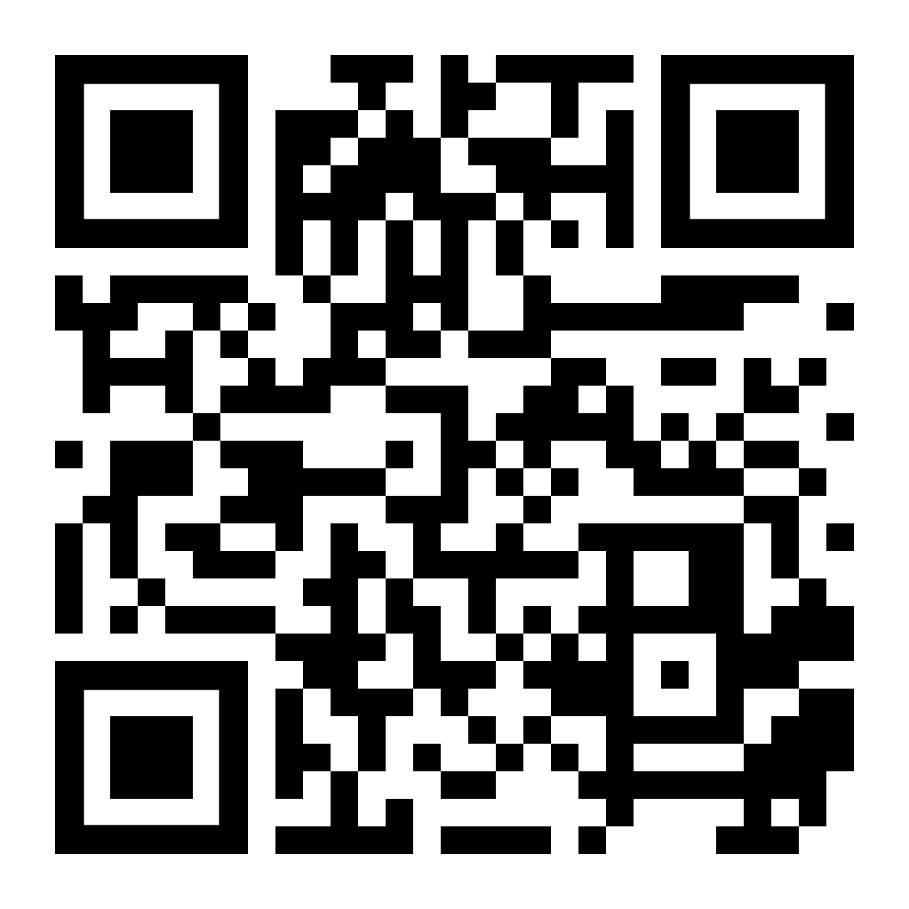
Забег «Зелёный Марафон» в 60 городах России
Этот социально значимый проект охватывает более 60 городов нашей страны ежегодно. В прошлом году количество участников превысило 130 тысяч человек.
В Калининграде количество участников превысило 3000 человек.
Место проведения марафона в Калининграде –стадион «Ростех Арена» (Солнечный бульвар, 25)
Регистрация до 26 мая 2025 г.
Организатор ПАО Сбербанк

Slide 15
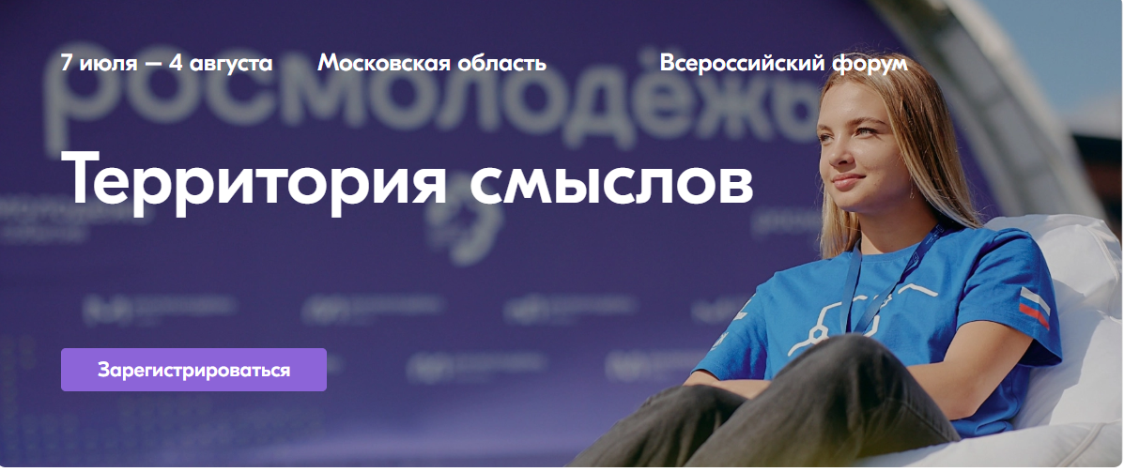
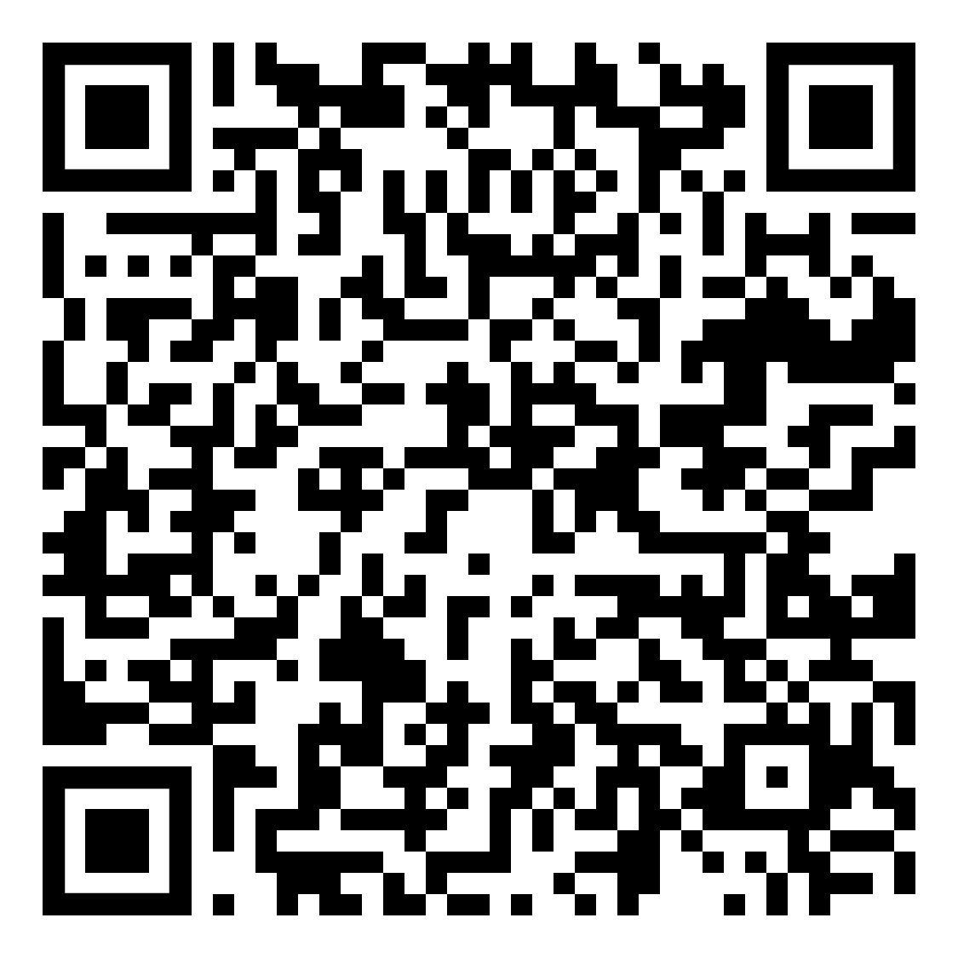
Всероссийский молодёжный образовательный форум «Территория смыслов» платформы Росмолодёжь.Форумы
Дата окончания регистрации:
31 мая 2025
Категории участников:
Работающая молодёжь, лидеры молодёжных объединений, молодые предприниматели, волонтёры, представители ресурсных центров добровольчества, участники СВО, молодые семьи с детьми и многие другие
Регион проведения:
Московская область
С 7 июля по 4 августа 2025 года в Солнечногорске

Slide 16
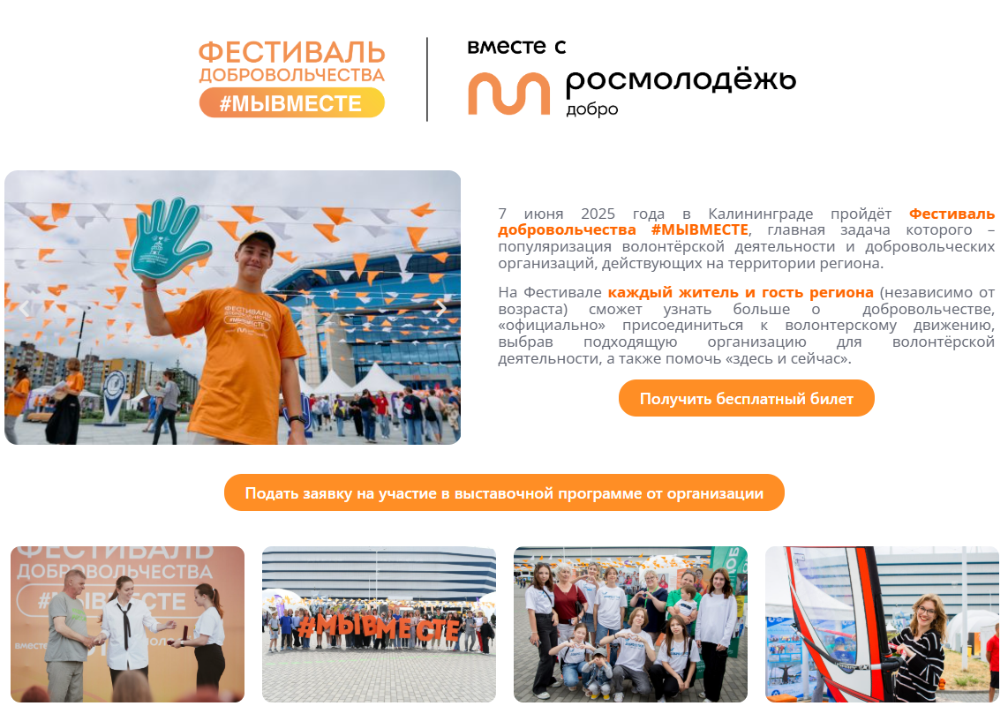
Фестиваль добровольчества #МЫВМЕСТЕ
7 июня 20245 года
В программе Фестиваля:
• выставка НКО • работа молодёжных площадок, досуговой и киберзон • мастер-классы • лектории • розыгрыши • консультации по написанию добровольческих проектов • церемонии награждения добровольцев региона
г. Калининград ул. Согласия 39

Slide 17
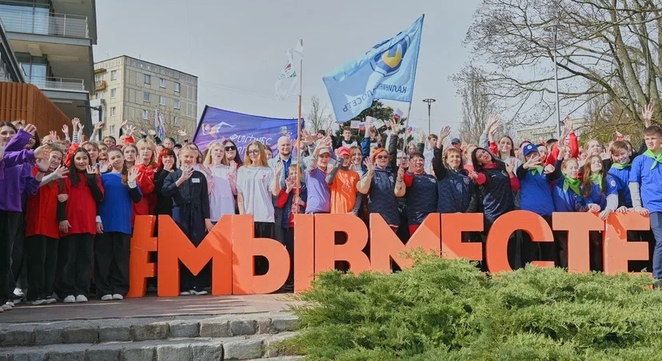

Slide 18
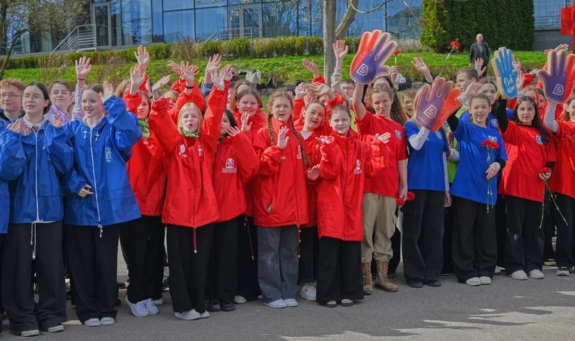

Slide 19

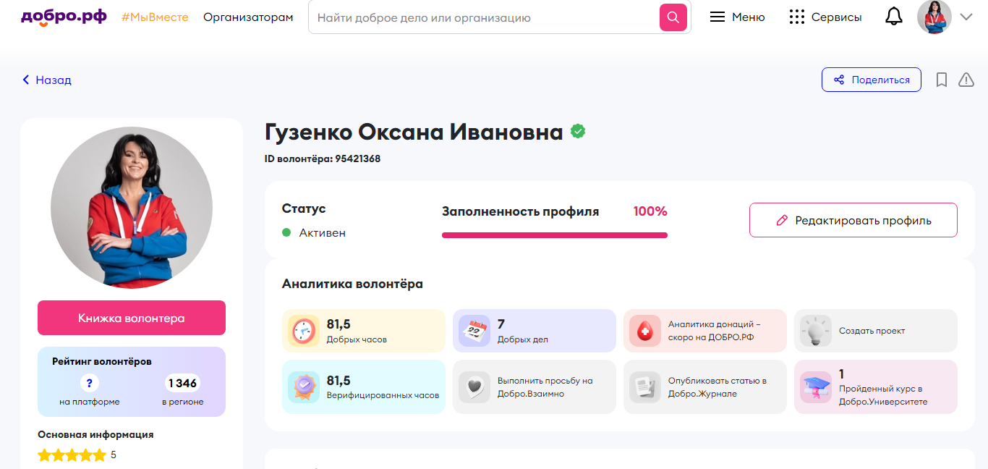
Управление спорта, молодежной политики и культуры комитета
по социальной политике администрации городского округа
«Город Калининград»
Гузенко Оксана Ивановна
главный специалист отдела по делам молодежи управления спорта, молодежной политики и культуры комитета по социальной политике
администрации городского округа «Город Калининград»
г. Калининград, ул. Иванникова,
д. 1, 3 этаж,
тел. 92-41-53, +7 9062307406, https://vk.com/id83401924
Основные направления деятельности:
добровольческая деятельность;
гражданско-патриотическое воспитание молодежи;
спорт по месту жительства;
экстремальные виды досуга и молодежные субкультуры;
популяризация здорового образа жизни

Slide 20
Спасибо за внимание!
Калининград 16.05.2025

